Slide 1
Organizimi i te dhenave dhe i informacionit

Slide 2
Principet Objektivat
Metodat e Bazave te te dhenave drejt menaxhimit te te dhenave ofrojne avantazhe te rendesishme kundrejt metodes tradicionale
Menaxhimi i mire – mjet i vlefshem per marrjen e vendimeve
Percaktimi i koncepteve dhe termeve me te pergjithshme per menaxhimin e te dhenave si dhe advantazhet dhe disadvantazhet e tyre
Modelet e bazave te te dhenave, karakteristikat, vecorite etj
Metodat

Slide 3
Te kesh shume te dhena nuk do te thote te kesh shume informacione.
Objektivi madhor i nje baze te te dhenash eshte te ndihmoj organizaten ne permbushjen e qellimeve te saj.
Nje baze e te dhenave kontribon ne suksesin e organizates duke u ofruar menaxhereve informacione te sakta, ne kohe, dhe te besueshme, gjithmone duke u bazuar ne te dhenat.
Gjenerojne informacione qe cojne ne uljen e kostove, rritjen e fitimeve, regjistrimin e aktiviteteve, dhe hapjen e mundesive te reja ne treg.

Slide 4
E dhena eshte faktor kryesor ne suksesin e nje organizate prandaj shume firma ndertojne baza te dhenash me qasje te lehte dhe efektive!

Slide 5
Cfare eshte nje baze e te dhenave?
Eshte nje bashkesi e te dhenave te organizuara ashtuqe te plotesojne nevojat e perdoruesit; aksesi i ketyre bazave realizohet nepermjet softvereve te quajtur: sistemet e menaxhimit te bazave te te dhenave (database management system – DBMS)
DBMS – grup programesh qe manipulojne bazat dhe paraqitet si ndermjetesues mes bazave te te dhenave, perdoruesve dhe programeve aplikative.

Slide 6
Menaxhimi i te dhenave
Qe nje organizate te jete e suksesshme duhet te jete e afte ti perpunoj te dhenat qe i posedon.
Per tu transformuar te dhenat ne informacion te vlefshem duhet me pare te organizohen ashtu qe te kene kuptim.

Slide 7
Hierarkia e te dhenave
Te dhenat organizohen ne hierarki prej nga pjesa me e vogel e te dhenes qe perdoret nga kompjuteri (nje bit) dhe rritet progresivisht deri te baza e te dhenave.

Slide 8
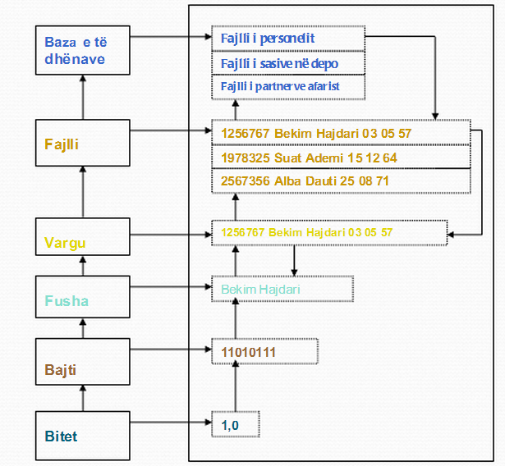

Slide 9
Njesite e te dhenave, atributet, celesat
Entiteti - njesia per te cilen mblidhen te dhenat
Atributi - nje karakteristike e entitetit
Data item - vlera specifike e nje atributi qe gjendet ne nje fushe
Celesi - nje fushe ose kombinim qe perdoret per te identifikuar rekordin
Celesi primar identifikon ne menyre te vetme (unike) nje rekord

Slide 10
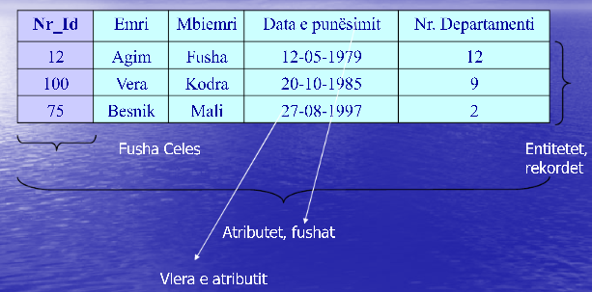

Slide 11
Menyra tradicionale kundrejt asaj te DB
Menaxhimi permes skedareve
Skedare te vecante per cdo program
Duplikimi i te dhenave - teprica e te dhenave
Probleme me integritetin e te dhenave
Varesia e te dhenave nga programet e aplikimit
Paraqitja e metodes se DB e cila:
- Permireson tre pikat me lart
- Rrit fleksibilitetin e perdorimit te te dhenave
- Lehteson lokalizimin dhe kerkimin per shume tipe te dhenash

Slide 12
Metoda tradicionale

Slide 13
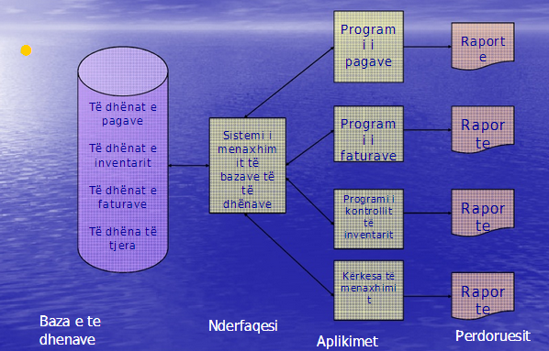
Metoda e DB

Slide 14
MODELIMI I TE DHENAVE DHE MODELET E BAZAVE TE TE DHENAVE
Nevoja e biznesit per akses te lehte dhe te shpejte tek te dhenat
Reflektimi i proceseve te biznesit
Cfare duhet mbajtur parasysh ne ndertimin e nje DB:
Permbajtja
Aksesi
Struktura logjike
Organizimi fizik

Slide 15
Modelimi i te dhenave
Cfarë të dhënash duhet të mblidhen?
kush do të ketë akses në te dhenat dhe
si do të përdoren
Projektimi logjik - identifikimi i relacioneve midis të dhënave si dhe grupimin e tyre sipas një rendi, perfshirja e perdoruesve ( menaxhereve)
Projektimi fizik - fillon nga projektimi logjik, modifikon imtesisht, konsideron koston dhe performancen. Njohje e thelle e DBMS.
Modelimi i të dhënave –kuptimi i një problemi specifik të një të biznesit si dhe analiza e te dhenave dhe informacioneve që nevojiten për zgjidhjen e tij.
Modelimi permes diagramave te entiteteve dhe relacioneve mes tyre.

Slide 16
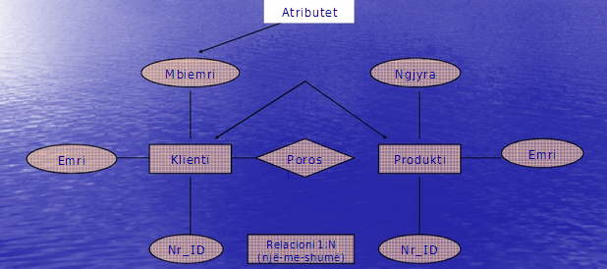
Diagrami entitet – relacion (ER)

Slide 17
Modelet e bazave te te dhenave
Paraqesin lidhjet logjike midis te dhenave
Percaktojne menyren e aksesit te DB nga perdoruesit permes programeve aplikative.
Modeli hierarkik
Te dhenat organizohen nga lart poshte, ose si nje peme e permbysur
Perdoret kur relacionet jane te tipit nje me shume
Veshtiresi ne rastin e prishjeve te lidhjeve

Slide 18
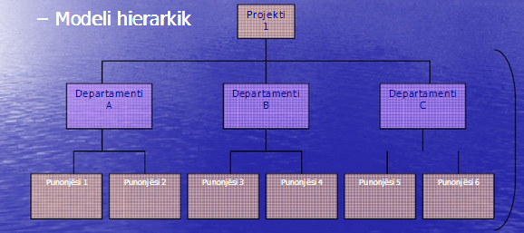

Slide 19
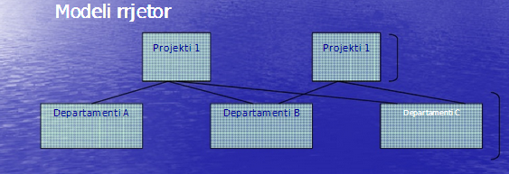
Modeli rrjetor
Zgjerim i modelit hierarkik
Relacione shume me shume
Veshtiresi ne modifikim ose krijimin e relacioneve te reja

Slide 20
Modeli relacionar ( i lidhjeve )
Modeli me popullor
Format standard tabelar
Tabelat dy dimensionale - ekuivalente te skedareve
Thjeshtim i aksesit dhe manipulimit permes tabelave
Rreshti paraqet nje rekord dhe kolonat perfaqesojne atributet
Vlerat e lejuara per atributet quhen domain
Ndarja e nje atributi te perbashket midis tabelave mundeson lidhjet midis tyre - fleksibiliteti dhe fuqia e ketij modeli

Slide 21
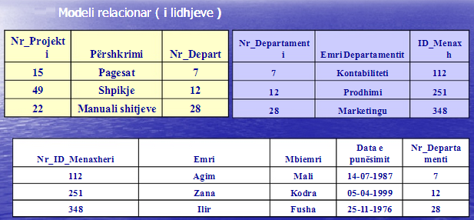

Slide 22
SISTEMET E MENAXHIMIT TE BAZAVE TE TE DHENAVE
DBMS--një grup programesh që përdoren si një ndërmjetesues midis një baze të dhënash dhe programeve aplikative ose një baze të dhënash dhe përdoruesit.
Klasifikimi i DBMS sipas modeleve. Shembuj DBMS relacionare: ACCESS per PC, DB2 i IBM, Oracle, Sybase, dhe Informix.
Të gjitha DBMS kanë disa karakteristika të përbashkëta,që kanë të bëjnë me:
Shikimi i te dhenave nga perdoruesi
Krijimi dhe modifikimi i DB
Ruajtja dhe thirrja e te dhenave
Manipulimi i te dhenave dhe gjenerimi i raporteve

Slide 23
Perdorimi i skemave dhe nenskemave

Slide 24
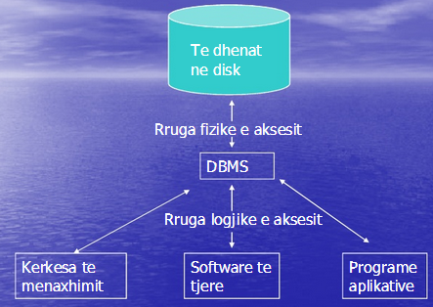
Rruga fizike dhe logjike e aksesit

Slide 25
Perfundim
Dizenjimi i mire i bazes se te dhenave dhe menaxhimi po aq i mire i saj jane nje mjet jashtezakonisht i vlefshem ne mbeshtetje te vendim-marrjes.
Permiresimet e metejshme ne perdorimin e teknologjise se bazave te te dhenave do te cojne ne perfitime reale te bizneseve.

Slide 26
Pyetje

